Slide 1


JD luxury
Home winkelen over ons contact
luxury@info.nl
Pc Hoofdstraat 132
voorwaarden

Slide 2
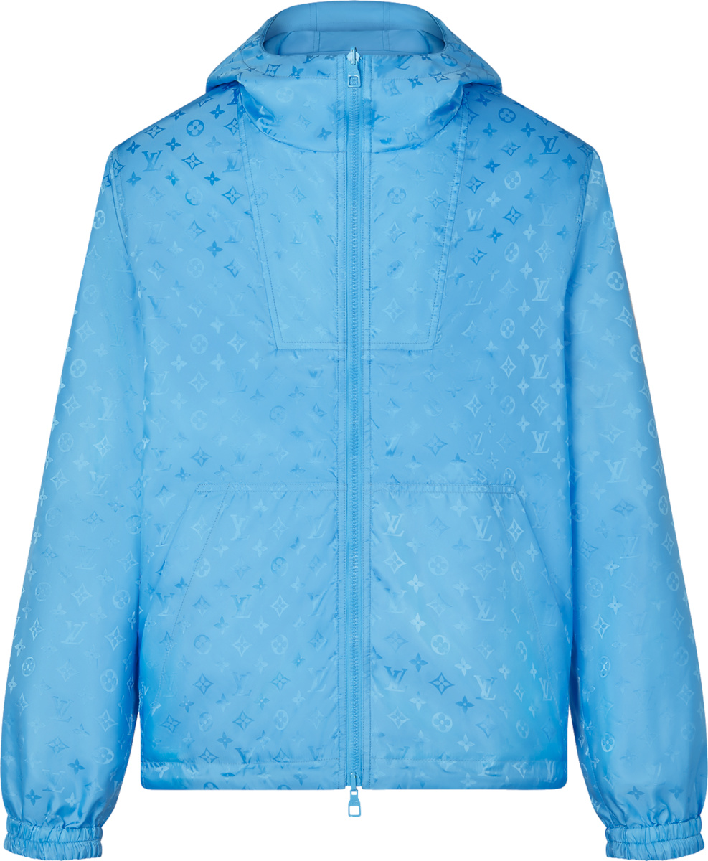
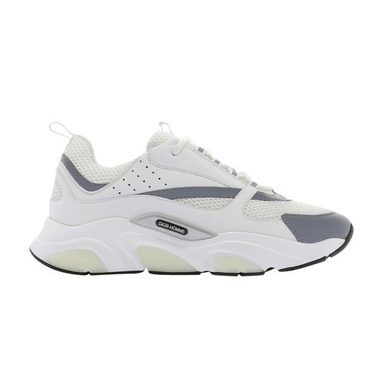
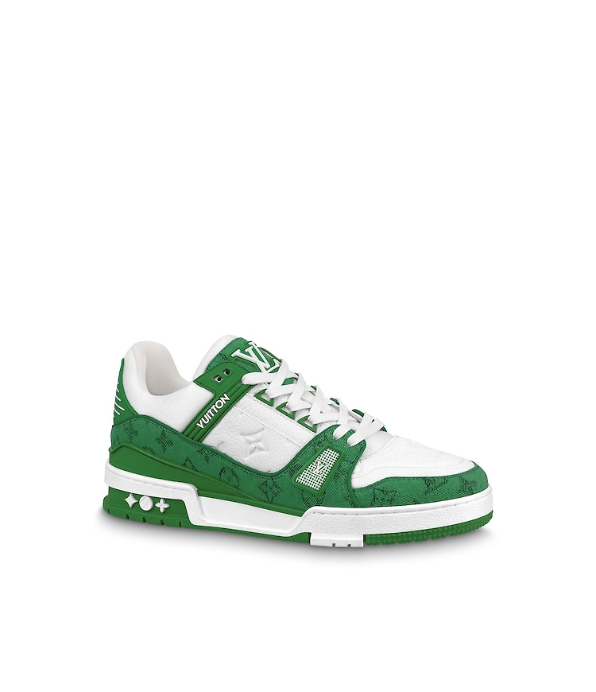
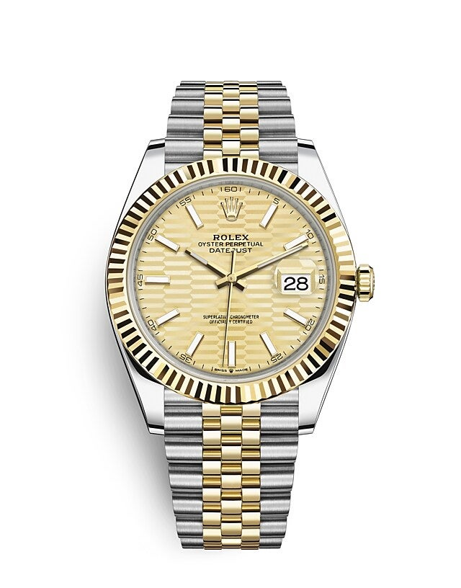
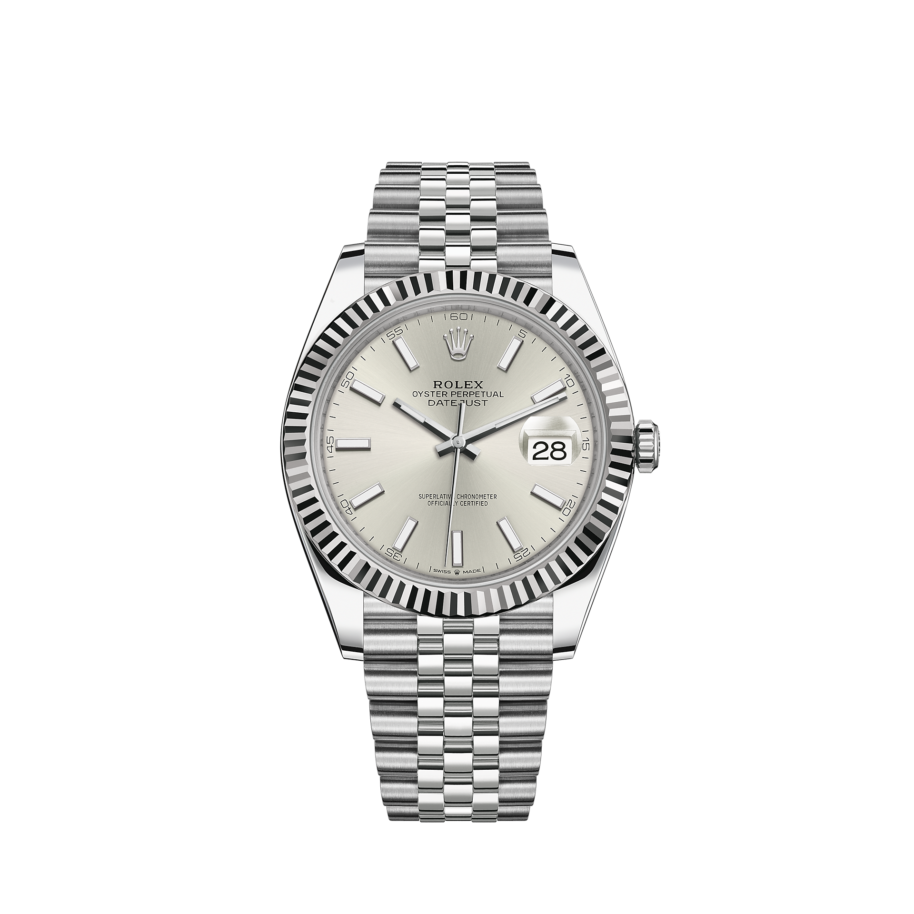

JD luxury
Home winkelen over ons z contact
louis Vuitton windbreaker
2500$
louis Vuitton
999$
Dior b22
2500$
Rolex date Just gold
50000$
Rolex date Just
30000$
luxury@info.nl
Pc hoofdstraat 132
voorwaarden

Slide 3

JD luxury
Home winkelen over ons contact
Instagram: Jdluxury
Facebook: Jdluxury
Twitter: Jdluxury
Tiktok: Jdluxury
Adres: pc hoofdstraat 132
Telefoonnummer: 06-21667623
E-mail: jdluxury@info.nl
luxury@info.nl
pc hoofdstraat 132
voorwaarden

